Slide 1
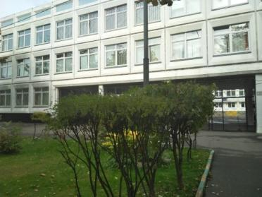
Департамент образования и науки города Москвы
Южный административный округ
Государственное бюджетное общеобразовательное учреждение города Москвы «Школа № 939»
ГБОУ Школа № 939
Директор Кускова Надежда Юрьевна

Slide 2
Общая характеристика учреждения
Государственное бюджетное общеобразовательное учреждение города Москвы «Школа № 939» создано в результате реорганизации 2013 и 2017 годов
В соответствии с бессрочной лицензией от 2015 года учреждение имеет право осуществлять образовательную деятельность по следующим уровням образования: дошкольное, начальное общее и основное общее образование
Функции и полномочия Учредителя осуществляет Департамент образования и науки г.Москвы; формами самоуправления в соответствии с законодательством РФ и Уставом школы являются Управляющий совет и Педагогический совет
Работает коллегиальный орган ученического самоуправления – Ученический совет
В настоящее время – это образовательный комплекс из 8 зданий, в которых реализуются общие подходы и единые принципы организации образовательного процесса на основе ФГОС

Slide 3
Миссия школы
создание широкого спектра образовательных возможностей, обеспечивающих становление физически здоровой, интеллектуально развитой, духовно богатой и социально адаптированной личности школьника, готовой к осознанному выбору и продолжению образования в высшей школе и в системах профессионального обучения, а также способной к самоопределению, саморазвитию и самореализации в избранной сфере деятельности.
Из успешной школы – в успешную жизнь!

Slide 4
Кадровый состав учреждения
Всего – 210 сотрудников
Из них педагогов – 125
83 учителя
42 воспитателя
Прочих педработников - 36
Администрация – 5 человек

Slide 5
Кадровый состав учреждения
Имеют награды:
Нагрудный знак «Почетный работник общего образования РФ» – 17
Нагрудный знак «Почетный работник образования г.Москвы» – 4
Почетная грамота Министерства образования РФ – 30
Медаль «В память 850-летия Москвы» - 7
Эксперты ЕГЭ/ОГЭ - 9, ВсОШ – 17, World Skills - 3
Конкурсы профессионального мастерства:
Победитель городского конкурса «Самый классный классный» - 1
Призер олимпиады «Московский учитель»
Гранты Правительства Москвы за развитие проекта "Московская электронная школа» - 3
Призеры и победители других конкурсов - 31
Публикации – 28 человек

Slide 6
Социальный паспорт школы
25
Дети, стоящие на ВШК
13
Дети, стоящие на учете в ОДН
2
Семьи, стоящие на ВШК
1
Семьи, стоящие на учёте в ОДН и КДН и ЗП
12
Дети-инвалиды
15
Дети, находящиеся под опекой
70
Малообеспеченные семьи
Дети из многодетных семей
206

Slide 7
Дошкольное образование
Реализуется ООП дошкольного образования на основе программы «Истоки» под ред. Л.Парамоновой Образовательный процесс обеспечивают 56 педагогов, в том числе учителя- логопеды, дефектолог, педагоги-психологи 41 человек имеет высшее педагогическое образование 36 человек первую или высшую квалификационную категорию Переход в первый класс выпускников дошкольных групп в 2018-2019 – 72%
Функционируют 25 групп Обучаются 588 воспитанников в возрасте от 1 года 6 мес. до 7 лет 54 ребенка воспитываются в инклюзивных группах | 19 объединений БДО на бюджетной и внебюджетной основе Обучаются 418 воспитанников 197 воспитанников посещают 2 и более объединений БДО

Slide 8
Общее образование
начальное
основное
23 класса
667 обучающихся
Программа «Школа России»
Городской проект «Эффективная начальная школа» – 2и, 4и
Билингвальный класс – 1д
6 классов
192 обучающихся
Профильное обучение
32 класса
828 обучающихся
Городской проект «Математическая вертикаль» - 7м, 8м
Лингвистический, гумани-тарный, математический, кадетский классы
Предпрофильная подготовка в 9 классах (спецкурсы гуманитарного и естественнонаучного направления)
среднее

Slide 9
Профильное образование
ТЕХНОЛОГИЧЕСКИЙ Ориентирует на производственную, инженерную и информационную сферы деятельности | Математика Информатика Физика
ЕСТЕСТВЕННОНАУЧНЫЙ Ориентирует на медицину, биотехнологию и т.п. области | Математика Химия Биология
ГУМАНИТАРНЫЙ (в т.ч. ФИЛОЛОГИЧЕСКИЙ) Ориентирует на такие сферы деятельности, как педагогика, психология, филология, лингвистика, общественные отношения и т.д. | Иностранный язык История Литература Обществознание/право
СОЦИАЛЬНО-ЭКОНОМИЧЕСКИЙ Ориентирует на сферы деятельности: управление, предпринимательство, работа с финансами, обработка информации и т.д. | Математика Экономическая география Обществознание/ Экономика
УНИВЕРСАЛЬНЫЙ Для обучающихся, которые не определились с выбором или имеют запросы, выходящие за рамки обычных профилей | По запросу

Slide 10
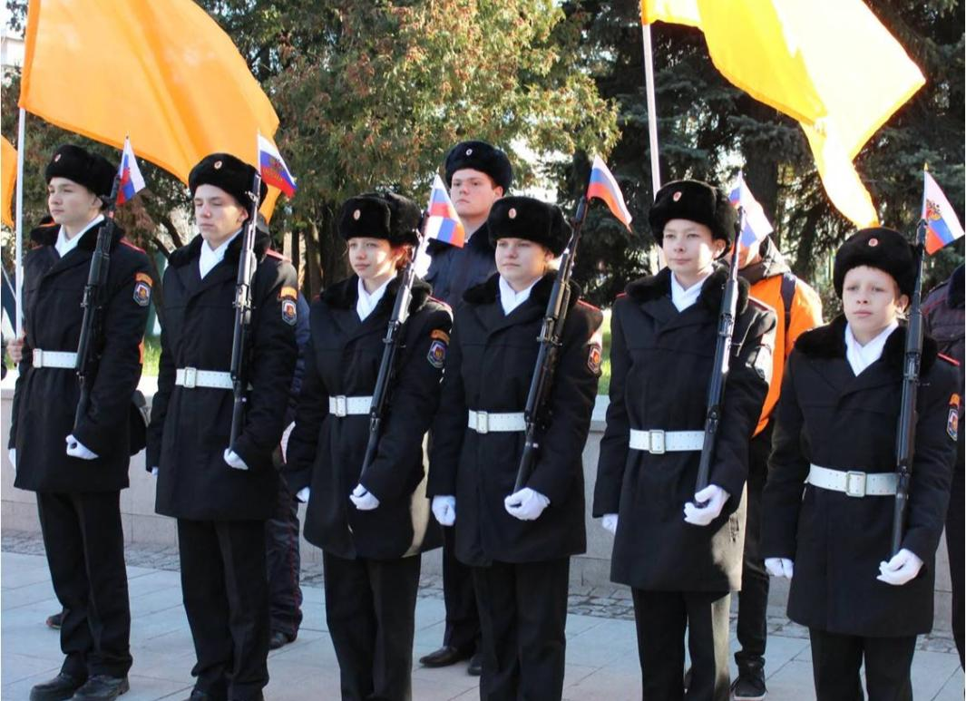
Кадетский класс в московской школе
В проекте участвуют 7, 8, 9, 10 и 11 классы
128 обучающихся

Slide 11
Кадетский класс в московской школе
Ключевые мероприятия
VI Форум кадет города Москвы «Честь имею служить Отчизне»
Парад кадет города Москвы «Не прервется связь поколений»
Торжественный марш на Красной площади в честь исторического парада 7 ноября 1941 года
Вахта памяти на посту №1 у Вечного огня на Поклонной горе
Лауреаты городского фестиваля юных талантов «Кадетская звездочка» в различных номинациях
Спартакиада кадетских классов «Президентские состязания» - призеры межрайонного этапа
Призеры муниципального этапа ВсОШ (в т.ч. ОБЖ), МОШ и др.конкурсов
Успешно сдали демонстрационный экзамен в 2018-2019 у.г. и нормы ГТО на золотой и серебряный знаки
Готовятся к сдаче предпрофессионального экзамена

Slide 12
Сотрудничество с вузами
Московский городской педагогический университет
Национальный исследовательский ядерный университет «МИФИ»
Военный учебно-научный центр Сухопутных войск «Общевойсковая академия Вооруженных Сил Российской Федерации»
Российский государственный университет правосудия

Slide 13
Сотрудничество с образовательными организациями
Колледж декоративно-прикладного искусства имени Карла Фаберже
Московский колледж управления, гостиничного бизнеса и информационных технологий "Царицыно"
Межрайонный совет директоров районов № 29
Городской методический центр
Ресурсный центр проекта «Математическая вертикаль»
Центр патриотического воспитания и школьного спорта
Городской центр содействия развитию ученического самоуправления и детских общественных организаций
Городской психолого-педагогический центр
Центр педагогического мастерства
Колледжи

Slide 14
Социальное партнерство
Федерация космонавтики России
Совет ветеранов космических войск
Совет ветеранов района Орехово-Борисово Северное № 7
Совет ветеранов педагогического труда
Региональная общественная организация «Ассоциация Победителей Олимпиад»
Ресурсный центр по развитию и поддержке волонтёрского движения «Мосволонтёр»
Районные библиотеки № 146, № 152
Театр «Школа драматического искусства» в рамках городского проекта «Театр в школе»

Slide 15
Образовательные результаты
Итоги 2018-2019 учебного года
Успеваемость 95,3%, качество 49,5%
Государственная итоговая аттестация 9-х классов
всего 183 выпускника
аттестат с отличием – 8 человек (4,4%)
12 и более баллов – 100 человек (54,6%)
Государственная итоговая аттестация 11-х классов
всего 70 выпускников
аттестат с отличием – 6 человек (8,6%)
Медаль «За особые успехи в обучении» – 6 человек (8,6%)
220 и более баллов – 13 человек (18,6%)
Всероссийская олимпиада школьников
Муниципальный этап: 37 призеров, 6 победителей (11 предметов)
Региональный этап: 2 призера (литература, испанский язык)

Slide 16
Дополнительное образование
Бюджетные – 57 Внебюджетные – 39 Охват – 95% (3913 чел) из них более 50% естественно-научной и технической направленности
Техническая : 7 программ, 16 групп
Лего-конструирование, компьютерная графика
Волейбол, баскетбол, самбо, меткий стрелок, детский фитнес, футбол
Естественнонаучная: 22 программы, 45 групп
Аналитические методы математики, физика за страницами учебника
Социально-педагогическая: 29 программ, 51 группа
Росс непобедимый, английский с удовольствием, китайский язык
Художественная: 28 программ, 51 группа
Студия эстрадного танца, творческие мастерские, вокальные студии
Физкультурно-спортивная: 10 программ, 61 группа

Slide 17
Работа по развитию талантов школьников
Основные направления
Мероприятия
Профилизация и индивидуализация учебного процесса, элективные курсы
Предметные кружки и индивидуальная работа в рамках внеурочной деятельности
Организация проектной и исследовательской деятельности учащихся
Сотрудничество с Ассоциацией победителей олимпиад
Творческие объединения и кружки БДО художественно-эстетической и спортивной направленности
Всероссийская и Московская олимпиады школьников;
Дистанционные олимпиады, рекомендованные ДОНМ
Конкурсы проектных и исследовательских работ, научно-практические конференции муниципального и городского уровня
Ежегодная школьная научно-практическая конференция «Успех»
Интеллектуальные и творческие конкурсы и фестивали, спортивные соревнования

Slide 18
Результаты участия в городских конкурсах, фестивалях, проектах
Метапредметная олимпиада «Музеи. Парки. Усадьбы»:
22 победителя в индивидуальном зачете, 7 команд-победителей;
Метапредметная олимпиада «Не прервется связь поколений»:
из 7 участников - 3 призера
Олимпиада «Московский школьник XXI века»
18 победителей, 65 призеров
Конкурсы и фестивали экологической направленности:
5 победителей, 12 призеров

Slide 19
Результаты участия в городских конкурсах, фестивалях, проектах
Межрайонная конференция Городского конкурса исследовательских и проектных работ – 10 участников, 3 призера.
Конкурсы НТТМ:
«История моей семьи в истории России» - 3 призера, 1 победитель;
«Мастерская сказки» - 1 победитель;
«Наследники Шухова» - 1 призер.
Школьная научно-практическая конференция «Успех» - 101 работа в семи секциях, 35 отмечены Дипломами 1,2,3 степени.

Slide 20
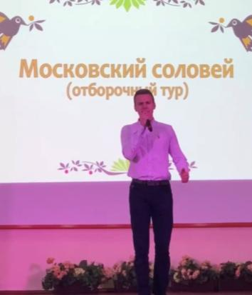
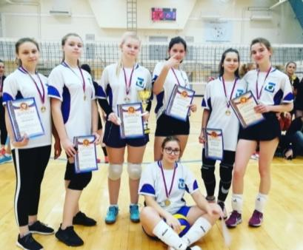
Результаты участия в городских конкурсах, фестивалях, проектах
Дипломанты городского фестиваля детского и юношеского творчества «Эстафета искусств»
Призеры Всероссийского фестиваля эстрадной песни «Московский соловей»
Победители в номинации Фестиваля детского и юношеского творчества «1+1»
Победители в трех номинациях конкурса «Школьный музей: новые возможности»
Лауреаты фестиваля «Духовные скрепы Отечества»
Победители и призеры спортивных соревнований межрайонного и муниципального уровня

Slide 21
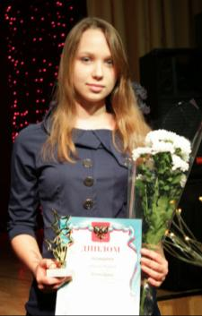
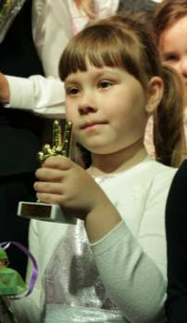
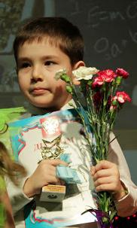
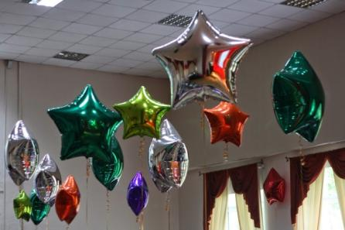
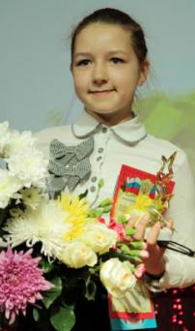
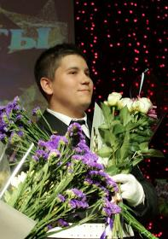
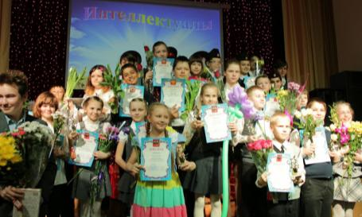
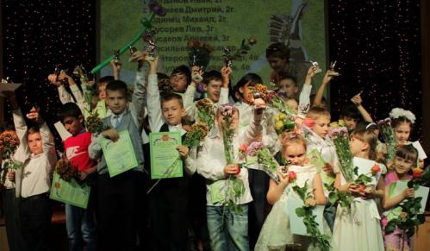
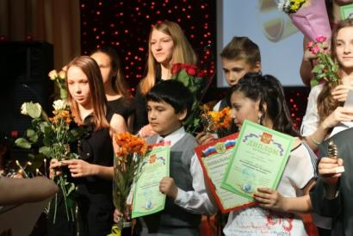
«Звездный дождь»-2019
«Отличники» – 44 лауреата
«Интеллектуалы» - 39 лауреатов
«Творчество» - 10 лауреатов
«Спортсмены» - 8 лауреатов
«Профессионалы» – 12 лауреатов
«Активисты» - 10 лауреатов

Slide 22
Участие в городских проектах
Профессиональное обучение без границ
Кадетский класс в Московской школе
Московская электронная школа
Математическая вертикаль
Эффективная начальная школа
Уроки технологии в колледже
Суббота московского школьника
Учебный день в музее
Театр в школе
Юные мастера
Кружки от чемпионов
Гостеприимные школы
Управленческая среда
Суббота московского родителя

Slide 23
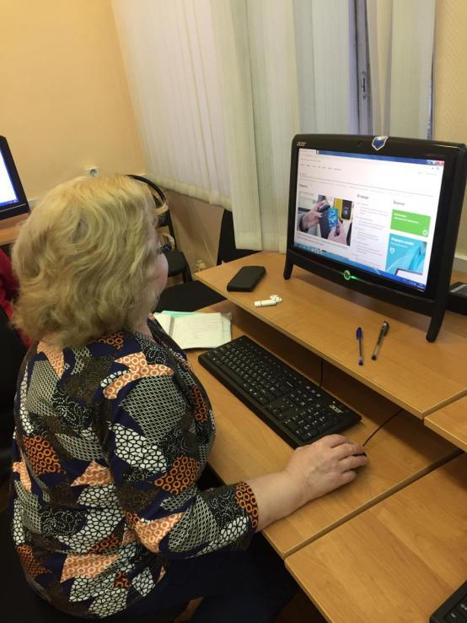
Объединения в рамках программы “Московское долголетие”
Компьютерная грамотность
3 группы
75 человек
1 группа
Танцы
1 группа
Гаджеты
1 группа
Гимнастика
1 группа
Волейбол
30 человек
30 человек
63 человека
30 человек

Slide 24
Основные задачи развития образовательной организации
Совершенствование финансово – хозяйственной деятельности с целью создания безопасных условий обучения и формирования современной образовательной среды.
Повышение качества образования через развитие предпрофильной и профильной подготовки обучающихся, интеграции основного и дополнительного образования и использование ресурсов города, включая возможность сетевого взаимодействия со школами МРСД.
Рост профессионализма педагогов через формирование внутришкольной модели повышения квалификации.

Slide 25
Департамент образования и науки города Москвы
Южный административный округ
Государственное бюджетное общеобразовательное учреждение города Москвы «Школа №939»
Спасибо за внимание

